Slide 1


VENTE A DISTANCE
SOUSCRIPTION DE
PARTS SOCIALES
Mode opératoire – Mise à jour décembre 2020

Slide 2
SOMMAIRE
Les produits concernés.
Le processus de vente à distance.
Les prérequis.
Le mode opératoire détaillé.
Accompagner mon client pour finaliser son offre en SED.
02

Slide 3
Les produits concernés.
03

Slide 4

Les produits concernés :
Epargne.
Ce mode opératoire vous guide pour vendre à distance les contrats ci-dessous :
Parts Sociales :
  Souscription
  Souscription par réinvestissement
  Souscription par abonnement
04

Slide 5
Le processus de vente à distance de parts sociales.
05

Slide 6
LE PROCESSUS DE VENTE À DISTANCE DE PARTS SOCIALES.
Actions du Conseiller
Actions du Client
Actions du Middle Office VAD
1. Je m’assure que le client répond aux exigences réglementaires pour la VAD de parts sociales
2. Je vérifie si le client est éligible à la SED
3. Je saisis le contrat sur le poste bancaire
06
4. Je termine la saisie en choisissant le mode de contractualisation (SED ou Papier)
5. Le client réceptionne puis signe les documents contractuels et les renvoie (si contractualisation papier)
6. Après le délai de 14 jours la mise en gestion des PSO est automatique
7. Si le client est détenteur du service e-document, il est informé par mail que le bulletin définitif est disponible dans e-document
8. Si le client est non détenteur du service e-document le message lui précise que le bulletin est disponible sur demande auprès de son conseiller.

Slide 7
Les prérequis
pour vendre à distance.
07

Slide 8

Les prérequis pour vendre à distance
Des parts sociales (1/3).
Les indispensables avant de proposer des parts sociales à distance :
Les indispensables avant de proposer des parts sociales à distance (suite) :
Client physique et majeur capable (âgé de 18 à 75 ans).
DRC à jour (responsabilité agence).
Le client doit détenir un compte Parts Sociales ou un compte PEA ainsi qu’un CDD pour le prélèvement.
La mise en gestion intervient 14 jours après la signature du client (elle lui sera confirmée par mail)
Consentement client à être contacté : avant chaque appel sortant en dehors du ciblage dans le PDO, assurez-vous que le client n’ait pas refusé d’être contacté par téléphone : Connaissance client / Coordonnées.
Préalablement à la souscription, il convient de vérifier que le client détiendra un seuil raisonnable de parts sociales (<25%) par rapport à ses avoirs en CEGEE. Il s’agit du pourcentage que représente la détention de parts sociales par rapport à la « surface financière du client », laquelle inclut les avoirs dont le client est titulaire et Co titulaire dans l’établissement. Dans l’hypothèse où la souscription viendrait à faire dépasser ce seuil de 25%, la souscription ne pourra se faire et le client devra être orienté vers d’autres solutions de placements.
Si ces conditions ne sont pas remplies, il convient de proposer un entretien en face à face au client avant création de la vente et utilisation la prestation Myflow le cas échéant. Les souscriptions de plus de 2 500 parts (50 000€), ou entrainant un plafond de détention supérieure à 2 500 parts (50 000€), relèvent d’une décision du Directoire via MYFLOW.
08
Conditions d’éligibilité à la SED :
Un numéro de mobile à jour enregistré dans le SI.
Une adresse mail valide.
Une MSI active (le client doit disposer d’un accès à sa Banque à Distance).
Pour tous les produits d’épargne : 30 jours à partir de la création du contrat . Au-delà de ces délais, votre client n’a plus accès à l’espace de signature électronique.

Slide 9
Les prérequis pour vendre à distance
Des parts sociales (3/3).
INFORMATION DU CLIENT ET PARCOURS FINANCIER :
Rappeler dans tous les cas les spécificités du produit ayant trait à la liquidité, au remboursement et au rendement des Parts Sociales :
Informer le client sur la faible liquidité des parts sociales : le client peut faire une demande de rachat de ses parts lorsqu'il le souhaite. Le remboursement des parts est honoré sous réserve de l’autorisation du Conseil d’administration de la SLE et de l’agrément de l’ACPR, dans les limites légales et statutaires du capital social minimum. Il est effectué à la date du premier jour ouvré du nouvel exercice, sauf cas dérogatoires prévus aux statuts.
Informer le client sur le risque de perte du capital : en cas de liquidation de la Caisse d’Epargne et préciser que la Caisse d’Epargne fait partie d’un des principaux groupe bancaire français dont la qualité, notamment en termes de liquidité et de solvabilité, est reconnue par les plus grandes agences de notation internationales.
Dans le cadre d’une vente à distance de parts sociales :
le QCF/QR n’est pas obligatoire pour une souscription de parts sociales dans un compte support 37.
En revanche, le QCF/QR est obligatoire dans tous les cas pour une souscription de parts sociales dans un PEA (34). Dans ce cas, le collaborateur en agence ayant saisi la souscription doit s’assurer que le QCF/QR est à jour. Dans le cas contraire, il doit saisir et collecter un nouveau QCF/QR signé avant la souscription en VAD des PSO.
Le parcours LEA n’a pas à être suivi pour la souscription de PSO.
09

Slide 10
Le mode opératoire
de vente à distance
pas à pas.
10

Slide 11
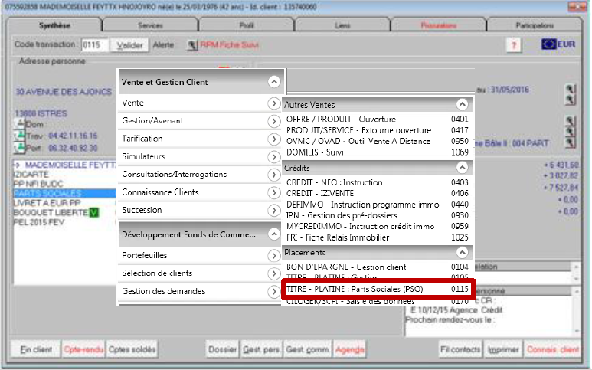
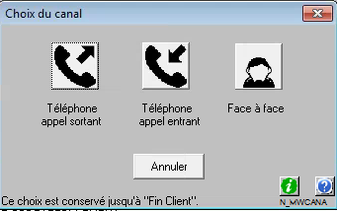
Le mode opératoire de vente à distance
pas à pas – Accéder à la transaction « 0115 TITRE – PLATINE : Parts Sociales».
Je saisir le code transaction « 0115 TITRE – PLATINE : Parts Sociales », ou clic droit, à partir du compte Parts sociales ou PEA».
11
Puis, je choisis le Canal de Vente : Téléphone appel sortant ou Téléphone appel entrant.
IMPORTANT :
Les souscriptions de plus de 2 500 parts (50 000€), ou entrainant un plafond de détention supérieure à 2 500 parts (50 000€), relèvent d’une décision du Directoire via MYFLOW.

Slide 12
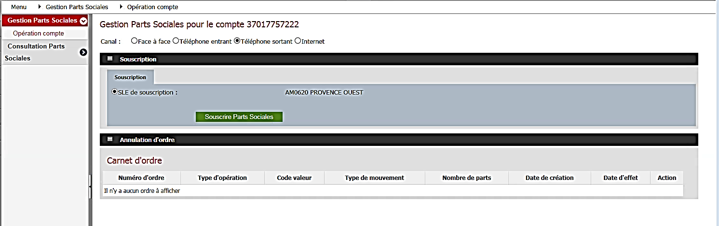
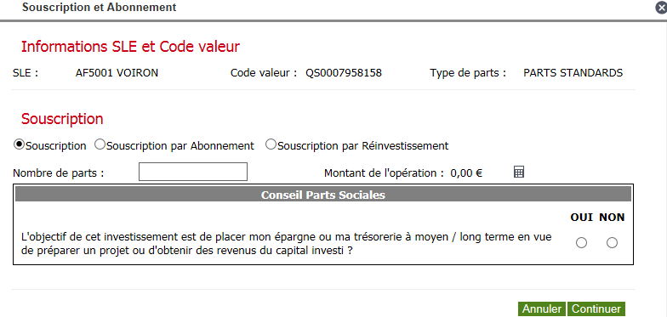
Le mode opératoire de vente à distance
pas à pas – Réaliser la souscription.
Je clique sur Souscrire Parts Sociales.
Je saisie le nombre de parts souhaitées, je fais tourner la calculatrice
Je choisie le type de souscription :
  Souscription / Souscription par Abonnement / Souscription par Réinvestissement
Puis je remplie le conseil parts sociales en fonction de la réponse client
Enfin je clique sur continuer.
12
IMPORTANT :
Je vérifie la SLE de souscription (et je la modifie si nécessaire).
Un message bloquant indique si le nombre de part ou le montant sont supérieurs aux critères fixés. Dans ce cas proposer au client un entretien en face à face pour réaliser la demande MyFlow
Si le client répond non, la souscription s’arrête là

Slide 13
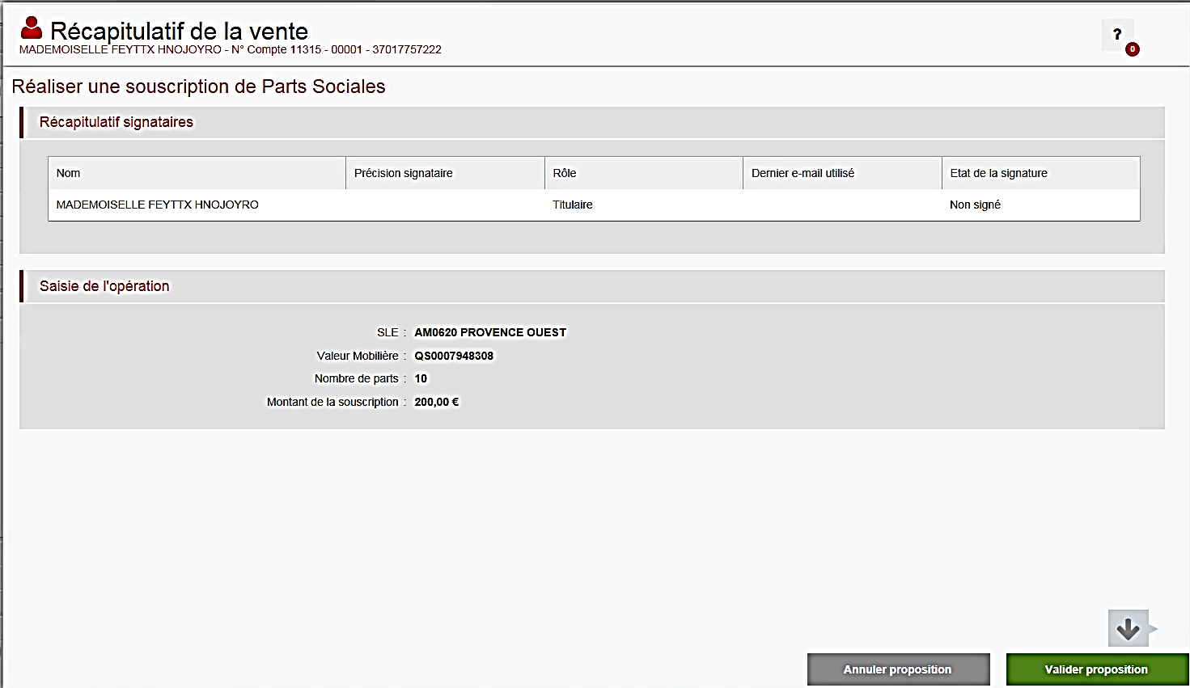
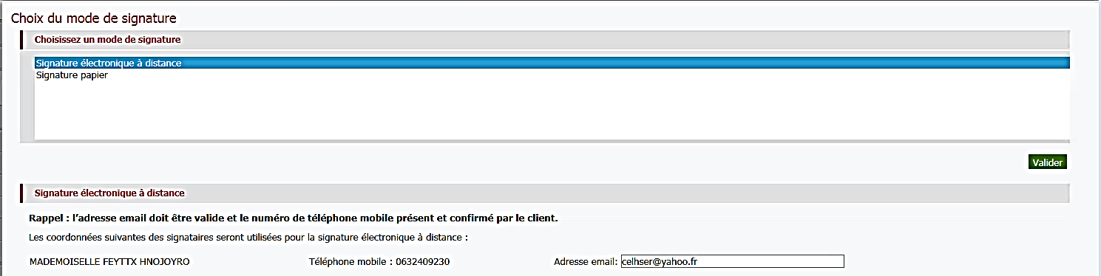
Le mode opératoire de vente à distance
pas à pas – Valider la proposition.
J’accède au récapitulatif de l’offre. Je clique sur Valider la proposition.
13
Je choisi le mode de signature en SED, puis je valide.

Slide 14
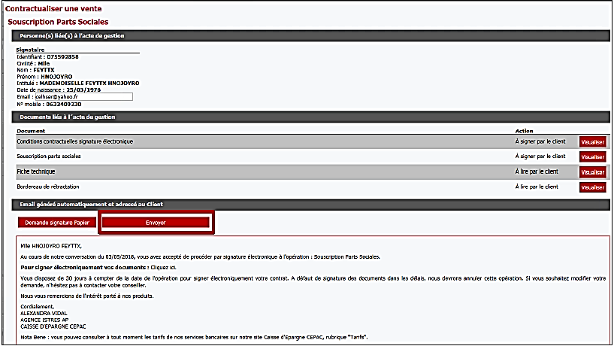
Le mode opératoire de vente à distance
pas à pas – Sélectionner le mode de signature.
A cette étape, il est possible de consulter l’ensemble des documents qui vont être transmis au client, ainsi que l’email qui lui sera adressé.
L’adresse de réception de l’email d’accès à la SED peut être modifiée mais attention cela ne met pas à jour Mysys.
Puis j’envoie au client ses emails.
14
Pour déclencher l’envoi, cliquer sur «Envoyer».
Dès la signature électronique par le client le statut passe en « documents signés ».
Après le délai de 14 jours, le dossier passe directement au statut « finalisé ».

Slide 15
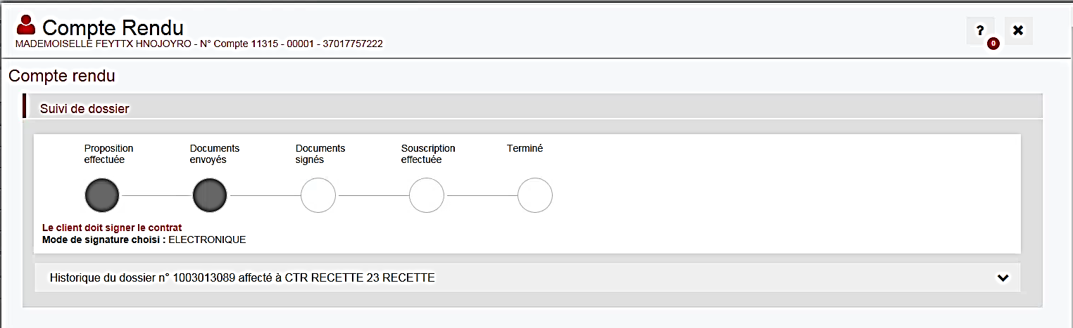
Le mode opératoire de vente à distance
pas à pas – Accéder au dossier MyWay.
Vous accédez au dossier de vente MyWay. Le « chemin de fer » évolue et vous indique l’état d’avancement de la vente.
15
À ce stade il est possible :
Pour le client de signer en face à face (si il vient en agence par exemple),
De demander une signature papier pour envoi postal,
D’annuler la souscription.
Après cette étape, le demande de souscription est valable 30 jours.
Passé ce délai, sans réponse du client, la demande est annulée.

Slide 16
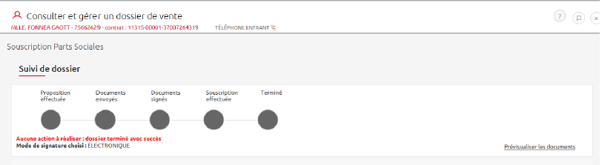
Le mode opératoire de vente à distance
pas à pas – Accéder au dossier MyWay.
Vous accédez au dossier de vente MyWay. Le « chemin de fer » évolue et vous indique l’état d’avancement de la vente.
Après cette étape, la demande de souscription est valable 60 jours.
Passé ce délai, sans réponse du client, la demande est annulée.
16
Dès la signature électronique par le client
le statut passe en « documents signés ».
Après le délai de 14 jours, le dossier
passe directement au statut « finalisé ».

Slide 17
Le mode opératoire de vente à distance
pas à pas – Statut finalisé.
17
Après le délai de 14 jours à partir de la date du signature du client :
  Le client détenteur du service e-document reçoit un mail l’informant que le bulletin définitif de souscription est disponible dans e-document,
  Le client non détenteur du service e-document reçoit un mail l’informant que le bulletin définitif de souscription est disponible sur demande auprès de son conseiller

Slide 18
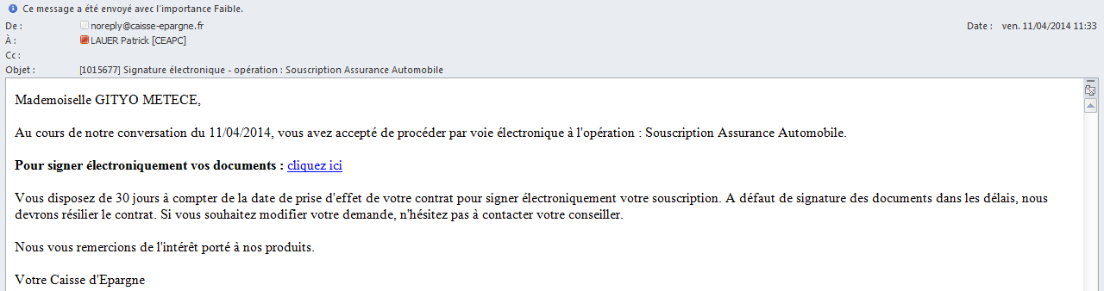
Le mode opératoire de vente à distance
pas à pas – La signature en SED.
Votre client recevra deux emails :
  Un sur sa boîte personnelle
  Un deuxième sur sa MSI, avec le lien lui permettant d’accéder à l’espace SED.
Exemple pour un contrat Assurance Automobile :
Maintenant, c’est à votre client de signer le contrat électroniquement.
18
SAV VAD POUR NOS CLIENTS :
Par téléphone : 0388313656
Par mail : support-vad@cegee.caisse-epargne.fr
SAV VAD POUR LES COLLABORATEURS :
CloE est à votre disposition
Par téléphone , MyAssistance : 0326868585, choix 2 puis choisir l’univers concerné.

Slide 19
Accompagner mon client pour finaliser son offre en SED.
19
Les étapes sont similaires quelque soit le produit.

Slide 20

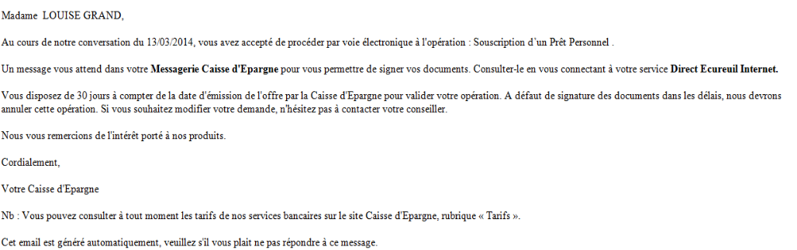

Accompagner mon client pour finaliser son offre en SED.
Votre client reçoit un e-mail sur son adresse email personnelle, lui indiquant qu’il peut se connecter sur sa MSI pour procéder à la signature électronique de son contrat.
Exemple pour un crédit conso :
20

Slide 21
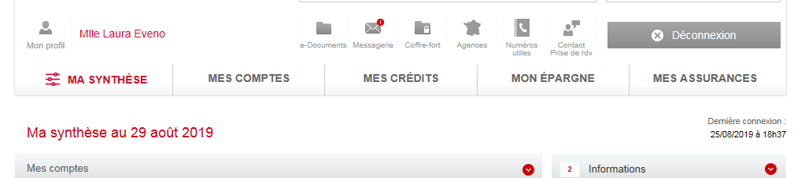
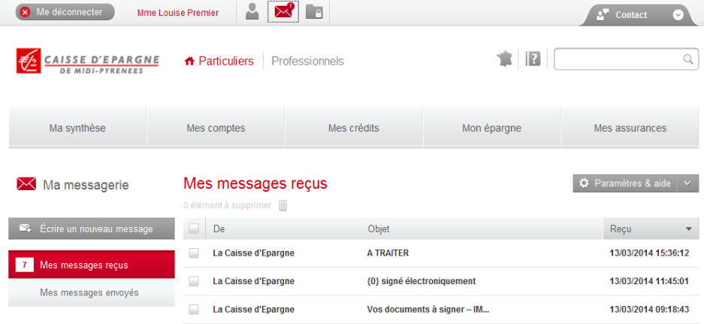
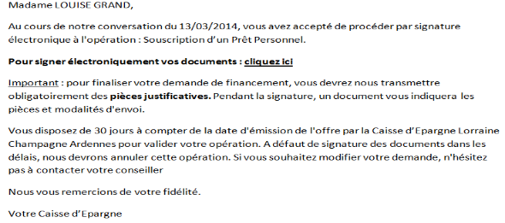
Accompagner mon client pour finaliser son offre en SED.
Le client accède au lien SED dans sa boîte MSI (en se connectant à DEI).
1.
2.
Le message dans la MSI est intitulé «Vos documents à signer»
21
3.
Dans ce message, se trouve le lien qui dirige le client vers l’espace de signature électronique .

Slide 22
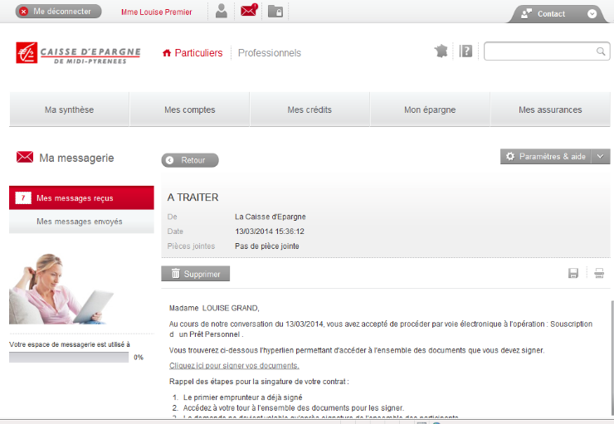
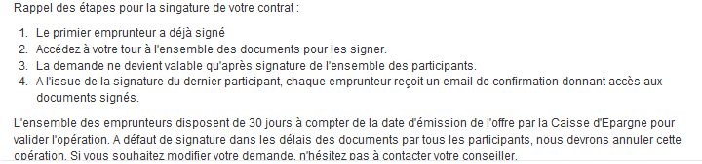
Accompagner mon client pour finaliser son offre en SED.
Le client peut accéder au message et donc au lien vers l’espace de signature à partir de son espace sécurisé.
22
Le message suivant rappelle au client les étapes pour la signature ainsi que le délai dont il dispose pour signer.

Slide 23
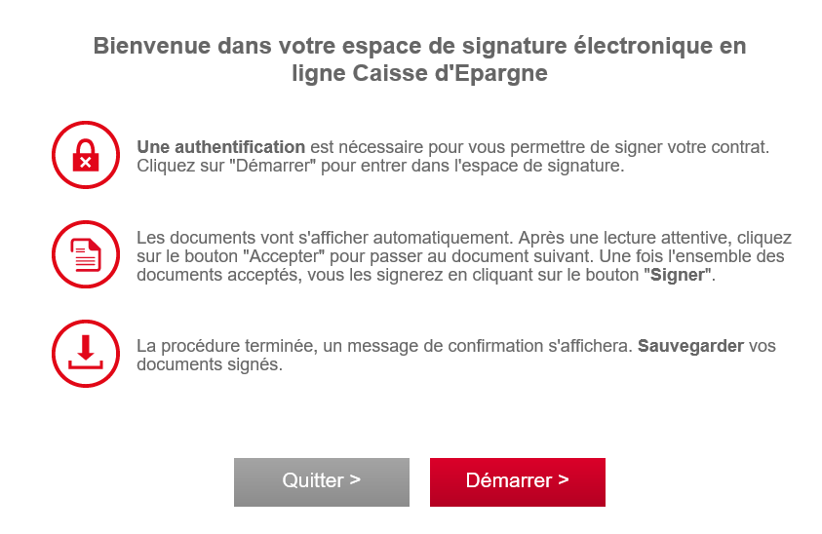
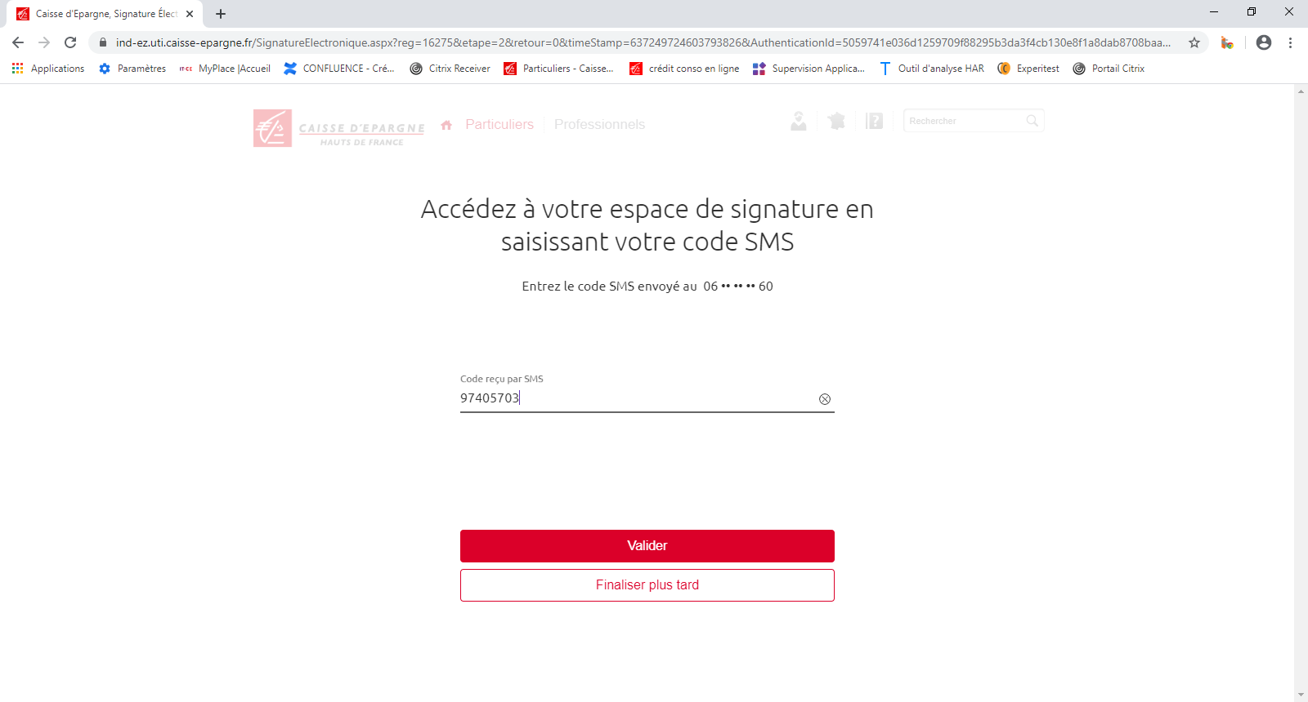
Accompagner mon client pour finaliser son offre en SED.
En cliquant sur le lien, le client est dirigé vers l’espace de signature et doit demander à recevoir son code par SMS. Il peut vérifier le n° de téléphone utilisé (plus de possibilité de modification).
23
Il reçoit un SMS avec un code à usage unique valable 20 minutes. Il doit alors saisir ce code dans le champ prévu à cet effet et cliquer sur « Valider ».
A tout moment, le client peut cliquer sur « Finaliser plus tard». Le dossier passe au statut « En attente signature électronique ».

Slide 24
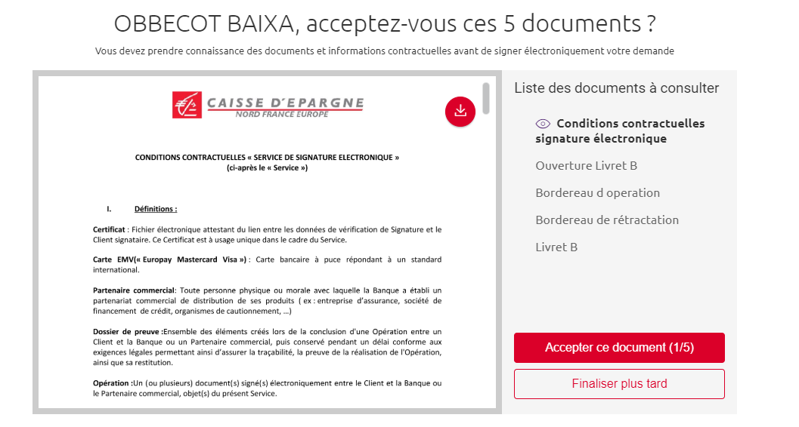
Accompagner mon client pour finaliser son offre en SED.
Chaque document va s’ouvrir. Le client peut les lire, puis les accepter.
Pour cela, il doit cliquer sur «Accepter ce document ».
24

Slide 25
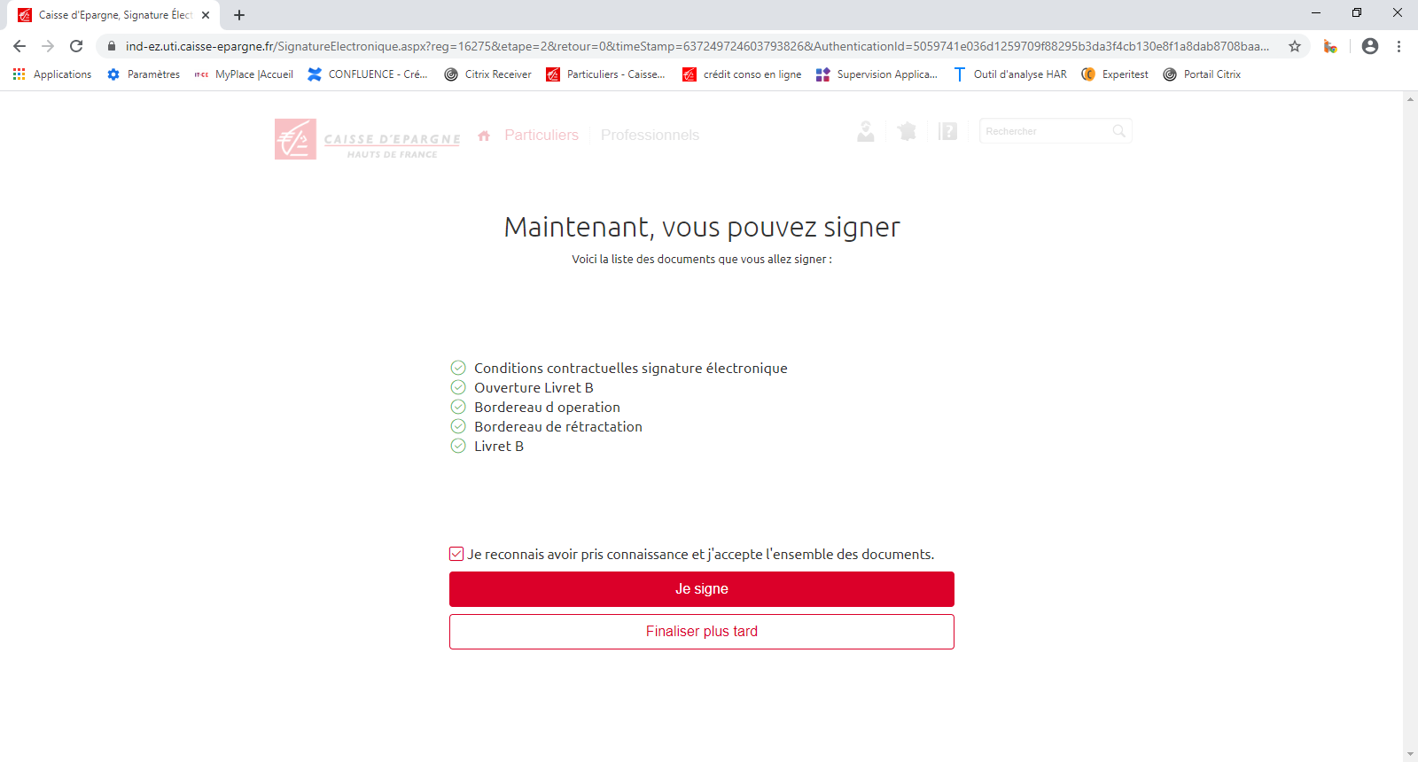
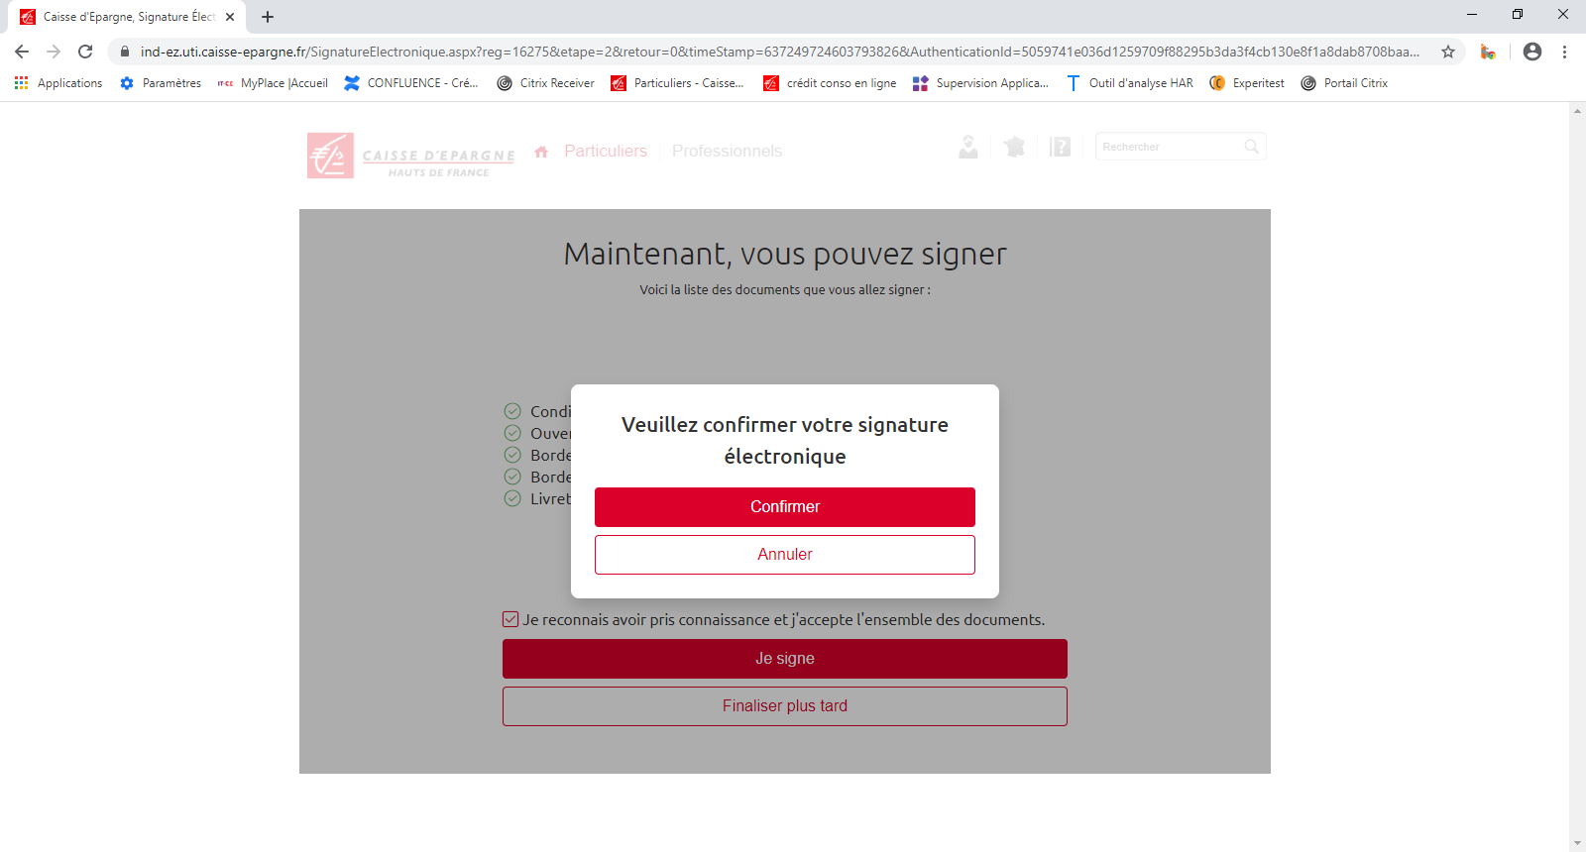
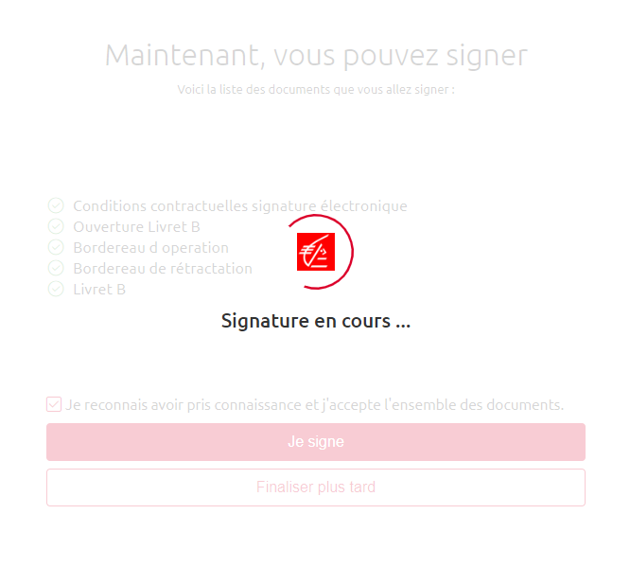
Accompagner mon client pour finaliser son offre en SED.
Quand tous les documents ont été acceptés par le client des petites icônes vertes apparaissent.
Il doit cocher « Je reconnais avoir pris connaissance de l’ensemble des documents ».
Puis, votre client doit cliquer sur « Je signe».
1.
2.
25
Un message demande au client de confirmer sa signature électronique. Le client clique sur « Confirmer ».
3.

Slide 26
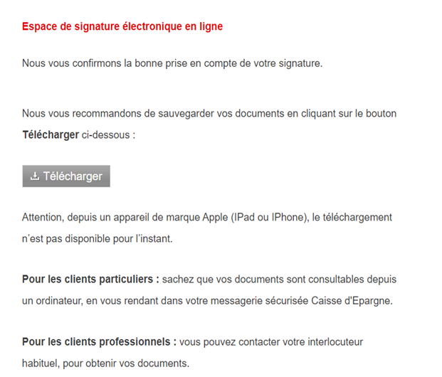
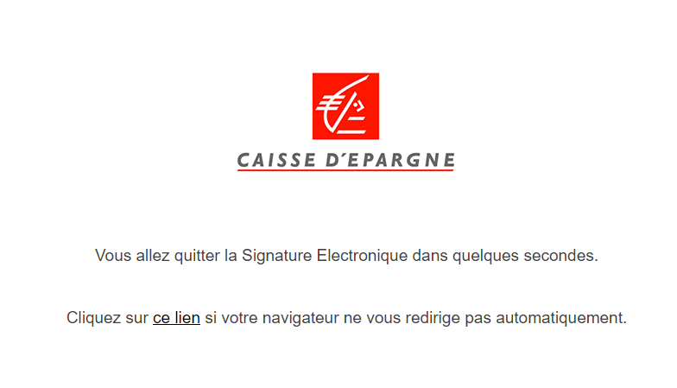
Accompagner mon client pour finaliser son offre en SED.
Le client obtient la confirmation de la prise en compte de sa signature et peut télécharger les documents.
Puis, il peut quitter l’espace Signature Electronique.
4.
26
14 jours après avoir signé le client reçoit un message l’informant
  Que le bulletin définitif est disponible auprès de son conseiller (le bulletin définitif est présent dans classeur client) ;
  Que le bulletin définitif est également disponible dans e-Documents du client s’il est abonné au service.
SAV VAD POUR NOS CLIENTS :
Par téléphone : 0388313656
Par mail : support-vad@cegee.caisse-epargne.fr
SAV VAD POUR LES COLLABORATEURS :
CloE est à votre disposition
Par téléphone , MyAssistance : 0326868585, choix 2 puis choisir l’univers concerné.

